Slide 1

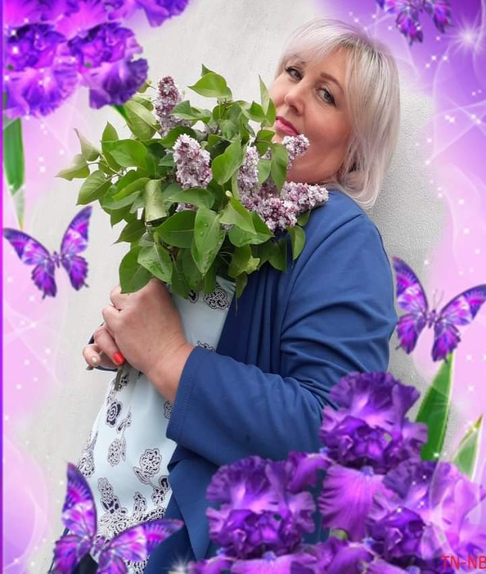
Прилуцький заклад дошкільної освіти (ясла-садок)
комбінованого типу №26
Прилуцької міської ради Чернігівської області
Портфоліо
керівника музичного
Бєлікової Наталії Володимирівни
Моє професійне кредо:
«Талант створювати не можна, але можна створити культуру, тобто грунт, на якому ростуть, і процвітають таланти…»
Моє життєве кредо:
Всім дякую душею за те, що музика у мене є,
І маю я переконання, без музики - життя пусте”

Slide 2
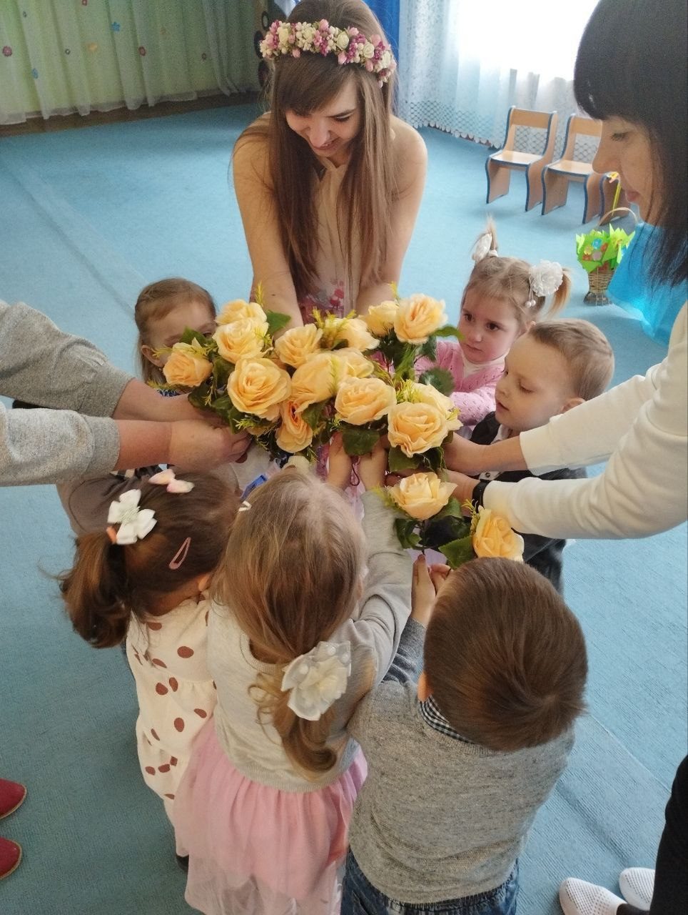
Моє педагогічне есе
О, музика ! .. Як же ти прекрасна ! Ти занурюєш нас у світ фарб, почуттів, емоцій ... Ти змушуєш жити, любити, творити ... Ти ласкава, ніжна, часом гнівно, але лише тебе сприймає серце і душа! І ти, як жінка, загадкова, нестерпна, красива ...
Моя професія - музичний керівник ... Звучить сухо, бездушно... Однак, занурившись глибше ви дізнаєтеся , що в цих двох словах криється істина. «Музичний» - прекрасний, чуттєвий, ласкавий, грайливий. «Керівник» - що подає руку незнаючому, тому хто боїться, веде в нове, незвідане, прекрасне ... Ми даруємо світло. Вчимо любити, розуміти, співпереживати, відчувати. Таким чином, ми, музиканти, формуємо гармонійну особистість, яка в майбутньому завжди буде знаходити вихід з будь-якої ситуації з гідністю і честю. Ми, окрилюємо, даємо можливість злетіти над світом і побачити всю красу світобудови. Звичайно, не в буквальному сенсі .
Нами керує музика ...
Завдяки музиці розвивається гармонійна особистість . Особистість, яка вміє знаходити правильний вихід із будь-якої ситуації . Саме цьому вчу я своїх вихованців . На моїх заняттях діти не просто співають, слухають і рухаються. Не просто вчаться розрізняти поняття «ритм», «тембр», «жанр». Я виховую всебічно розвинену особистість , яка вміє розуміти і приймати прекрасне. Вчу жити в гармонії з собою, своїм внутрішнім світом і бачити тільки саме позитивне, яскраве і життєстверджуюче. Я - музикант ! І я пишаюсь цим! ..
«…як добриво збагачує землю та дозволяє зерну проростати, так і музика пробуджує в дитині сили та здібності, які інакше ніколи б не розквітли…» К.Орф

Slide 3

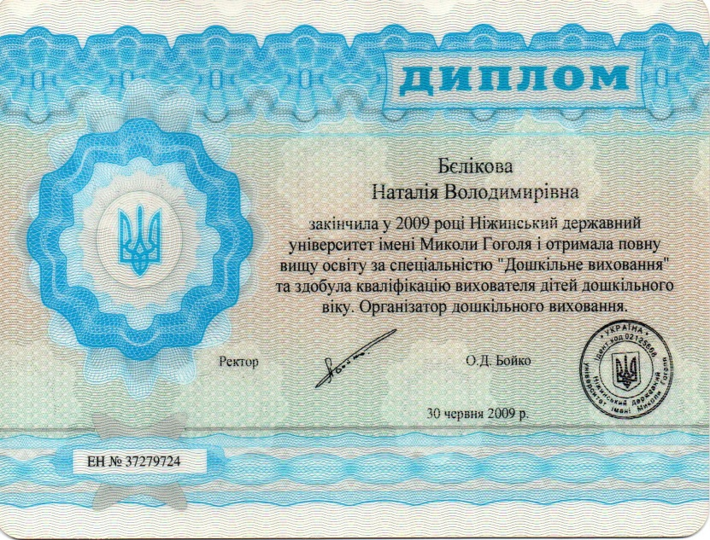

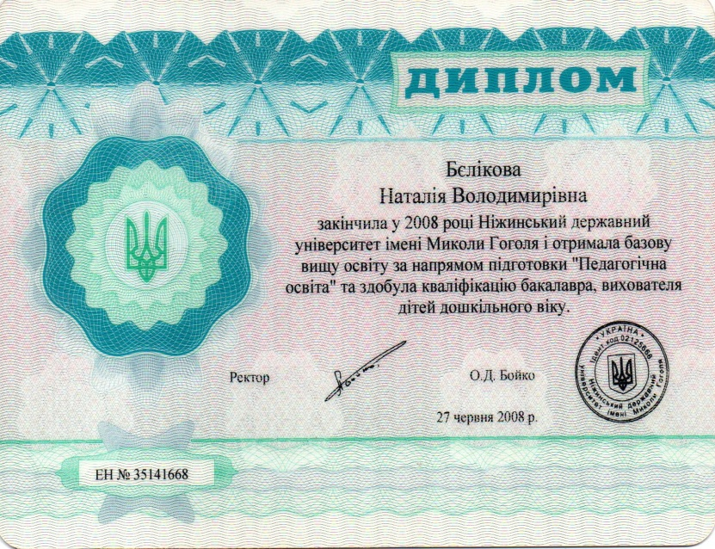
Будемо знайомі
Закінчила у 2009 році Ніжинський державний педагогічний університет імені Миколи Гоголя і отримала повну вищу освіту за спеціальністю
“Дошкільне виховання” та здобула кваліфікацію вихователя дітей дошкільного віку,
організатора дошкільного виховання.
Педагогічний стаж: 32 роки.
Педагогічний стаж роботи у ЗДО КТ №26: 30 роки.
Кваліфікаційна категорія: спеціаліст вищої категорії
Відомості про атестацію: присвоєно кваліфікаційну категорію “Спеціаліст вищої категорії 2021р.

Slide 4
Підвищення кваліфікації:
при Чернігівському обласному інституті післядипломної педагогічної освіти імені К.Д. Ушинського від 12 .02.- 23.02.2024р. Свідоцтво 25 ПК 02139222/001188-24
при Чернігівському обласному інституті післядипломної педагогічної освіти імені К.Д. Ушинського від 03 .02.- 14.02.2025р. Свідоцтво 25 ПК 02139222/000822 – 25
Самоосвіта:
Сертифікат Цифрограма 2.0 . Листопад 2021
Сертифікат . Курс "Дивись під ноги! Дивись, куди ідеш!“ 21 лютого 2023 р
Сертифікат "Освіта для всіх: різноманітність, інклюзія та фізичний розвиток»
07 лютого 2023 р.
Сертифікат домедична допомога. Практичні поради для громадян. Січень 2023 р
Сертифікат “Актуальні питання розвитку освіти в умовах воєнного стану”
27лютого 2025 р.
Сертифікат Цифрограм 1.0 для громадян. 15 серпня 2025р
Ознайомлення з музичним матеріалом в інтернет-ресурсах: Розспівки-
https://emuzker.mcfr.ua/797582 жовтень 2025р
Опрацювання теми : вебінар «Логоритмічні ігри» https://www.youtube.com/watch?v=0K11GmrXa3w листопад 2025 р
Курси Prometheus «Перша домедична допомога в умовах війни» грудень 2025р
Опрацювати матеріал: «З любов’ю до дітей «(музичні руханки) https://www.youtube.com/watch?v=pcLMi59Pqhw лютий 2026 р

Slide 5
Мої нагороди
Диплом за зайняте 1 місце у Всеукраїнському дистанційному конкурсі Свято Весни та мами. Березень 2022 р
Подяка за високий рівень організації, за професіоналізм та підготовку конкурсантів до Всеукраїнського творчого конкурсу Свято Весни та мами Березень 2022р
Подяка від проєкту “Всеосвіта” за вміння збирати, опрацювати зберігати і розповсюджувати інформації. Серпень 2022р.
Диплом за зайняте 1 місце у Всеукраїнському конкурсі мистецтв Українська мрія. Грудень 2022
Диплом за зайняте 1 місце у Всеукраїнському конкурсі мистецтв Українська мрія . Грудень 2022р
Диплом за зайняте 1 місце у Всеукраїнському конкурсі мистецтв international talent competent SOUL. Січень 2023р.
Подяка за зайняте 2 місце у Міжнародному конкурсі талантів мистецтв international talent competent SOUL . Січень 2023
Подяка за участь у Національній руханці в вишиванках “ Дякуємо ЗСУ” до Міжнародного дня вишиванки в рамках Національного проєкту “Цікава
фізкультура 2-0. Травень2024 р
Диплом за зайняте 1 місце у " міжнародному двотуровом конкурсі мистецтв « Жити, Вірити, Творити» Жовтень 2024
Подяка за зайняте 1 місце у 2 Міжнародному конкурсі «Жити, Вірити,Творити»
Жовтень 2024 р
Грамота за сумлінну працю, відповідальне ставлення до виконання посадових обов*язків та з нагоди Дня працівників освіти. Прилуцька міська рада. Жовтень 2024 р.
Див: посилання на блог:
https://vseosvita.ua/user/id899363/blog?id_folder=3436#vr-tag

Slide 6
Педагогічний вектор:
“Активні технології – як ефективний засіб розвитку музично-ритмічних здібностей дітей дошкільного віку “(технології за системою К.Орфа, використання в практиці музично-ритмічного напрямку Body Percussion)
Початок роботи вересень 2021 н.р.
Мета :
сприяти виявленню активності у музично-естетичній атмосфері розваг і свят;
відтворювати різними звуками (оплесками, притупами, виляскуваннями) ритм музики ;
створювати елементарний музичний супровід казок, віршів;
розвивати відчуття краси авторських музичних творів, народної пісні.
сприяти отриманню задоволення від спілкування з музикою, від спільного переживання з іншими дітьми та дорослими культурно-мистецьких подій.
Завдання :
Підвищення особистої, професійної особистості;
провести серію занять, практикумів, консультацій, відкритих показів, медіа-презентацй для колег;
Урізноманітнити творчі прояви дошкільниківв музично – ритмічній діяльності;
Навчити дітей радіти своїм музично- ритмічним досягненням, естетично насолоджуватись музикою, ритмом і “танцем власного тіла”;
По-парнерськи взаємодіяти з дорослими і однолітками;
Застосовувати творчий музично-ритмічний досвід у повсякдених, ігрових, побутових, святкових, життєвих умовах:

Slide 7
Впровадження та використання інноваційних педагогічних технологій
Поєднання традиційної системи з
інноваційними технологіями
Музично – педагогічна
система К.Орфа
Ритмопластика
Еміля Жак Дальклоза
Body Percussion
“Елементарне музикування” ( ритмодекламація, та мелодекламації) методики Т.Боровик

Slide 8
Участь у роботі методичної служби ЗДО КТ 26
Свята та розваги – протягом року
Музично-літературна година - «Свято мужності і відваги!» Жовтень 2021р
Музично-театралізоване дійство - «Святий Миколай, ти до нас завітай!» грудень 2021р
Народознавче свято - «Щедрик, щедрик, щедрівочка» Січень 2023 р
2022 – 2023 н.р.
Свята та розваги - протягом року
Музично-театралізоване дійство - «Через поле через гай, ходить святий Миколай” Грудень 2022р
Народознавче свято - «Щедрий вечір, добрий вечір!» Січень 2023р
Музично- літературний захід “Всесвітній день сім*ї” Травень 2023р
Музичне дійство “Стрічення” Лютий 2023р
Відкритий показ "Формування справжнього патріотизму на основі музичної творчості" . Народне музичне мистецтво Січень 2023р
Педагогічна рада. “Особливості сучасних підходів до організації музичної діяльності дошкільників . Музичний калейдоскоп.
Музично-спортивне дійство -«У пташиному царстві» Квітень 2023р
2021-2022н.р.

Slide 9
2023 – 2024 н.р.
Свята та розваги – протягом року
Музична розвага Всесвітій день Яйця –Жовтень 2023р
Музично-театральне дійство – «Чарівна рукавичка Святого Миколая» Грудень 2023р
Партнерський кейс “ Використання казок-шумівок у роботі з дітьми дошкільного віку” грудень 2024 р
Марафон інновацій . Практикум з педагогами."Театр "Хор рук" в музичному розвитку дошкільників» Квітень 2024р.
Танцювально- літературний флешмоб “Моя вишивана сорочка, неначе долі оберіг” травень 2024 р
Національна руханка «Дякуємо ЗСУ» до Міжнародного дня вишиванки» травень 2024р @UNICEF_UA
Музична розвага . День Захисту дітей – Червень 2024р

Slide 10
2024-2025р
Свято і розваги – протягом року
Музичне дозвілля. День Знань. Театр під відкритим небом. Лялькова вистава “Колобок іде в дитячий садок” – вересень 2024р.
Музично-театралізоване дійство “ Як звірята свято Миколая зустрічали” – Грудень 2024р.
Презентаційний месендж “Сенсорне виховання засобами музики” –Грудень 2024 р.
Захід до Дня Соборності України “Єднаймося заради України” – Січень 2025р
Музичний батл Зими з Весною до свята Стрічення – Лютий 2025р
Лялькова вистава . День Землі. - “Як Їжачок з друзями ліс рятував” – Квітень 2025р
Музична розвага до Великоднього свята “Пригоди Курчатка Ціп” – Квітень 2025р
Кейс-семінар. “Вплив ритмодекламації на формування мовленнєвої компетентності дошкільників” - Травень 2025 р
Учасник динамічної групи Закон про дошкільну освіту -2024-2025р
УЧАСТЬ У ГРОМАДСЬКІЙ ДІЯЛЬНОСТІ
Член робочої групи ВСЗЯО напрям “Освітнє середовище закладу дошкільної освіти”- протягом 2024-2025р.
Член атестаційної комісії 2024-2025н.р, 2025-2026 н.р.

Slide 11
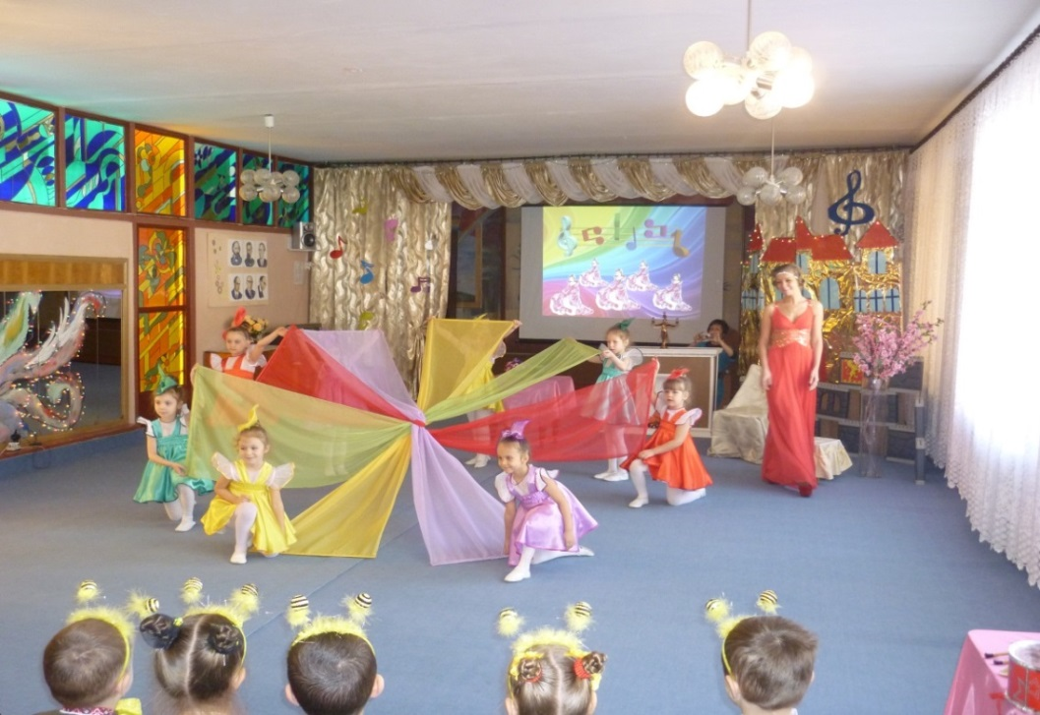
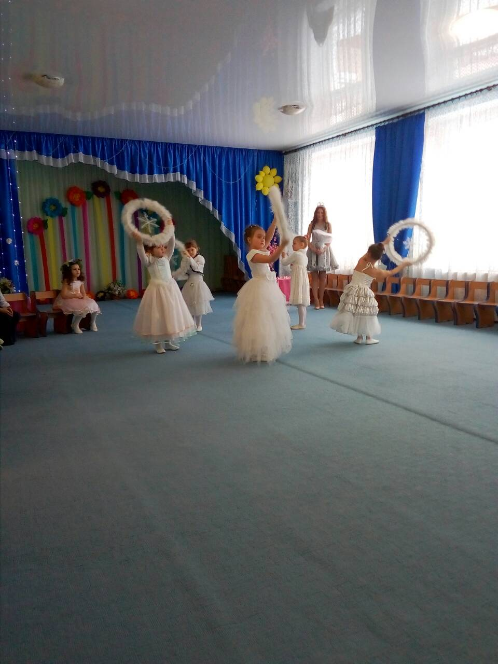
Гурток музично-ритмічної діяльності
«ТОПОТУШКИ» 2013-2026 н.р.
МЕТА: Формування особистості дитини, развиток різнообразних умінь, здібностей і якостей, засобами музики і ритмічних рухів.
Залучення дотанцювального мистецтва, розширення знань про танці;
2. Спонукання до імпровізації під музику, твору власних композиції зі знайомих рухів;
3. Розвиток почуття ритму, темпу, координації і свободи рухів.
4. Навчання навичкам основних танцювальних рухів.
5. Навчання прийомам самостійної та колективної роботи
6. Створення атмосфери радості дитячої творчості у співпраці.
7. Формування морально-естетичних відносин між дітьми і дорослими.

Slide 12
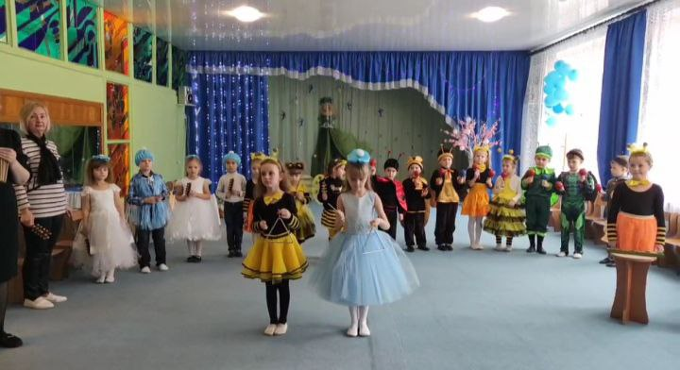
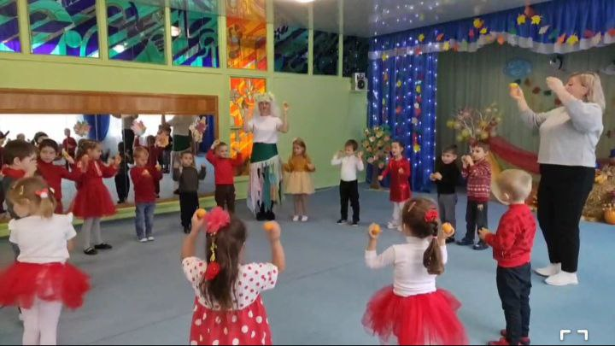
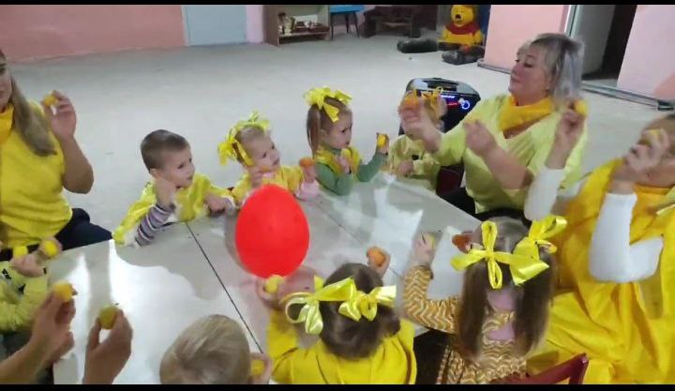
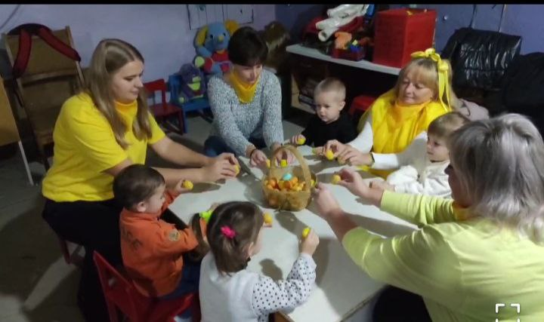
МОЯ ВІДЕОГАЛАРЕЯ
https://www.youtube.com/channel/UCFxzD3JAL8rj-2jKNJ00H-w
МОЯ ФОТОГАЛАРЕЯ
Свято “Весни і мами” Оркестр води
Свято Осені оркестр горішків
Всесвітній день Яйця “ Ритм вибиваємо – весело граємо”

Slide 13
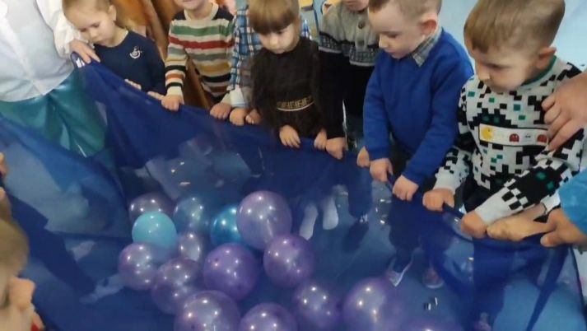
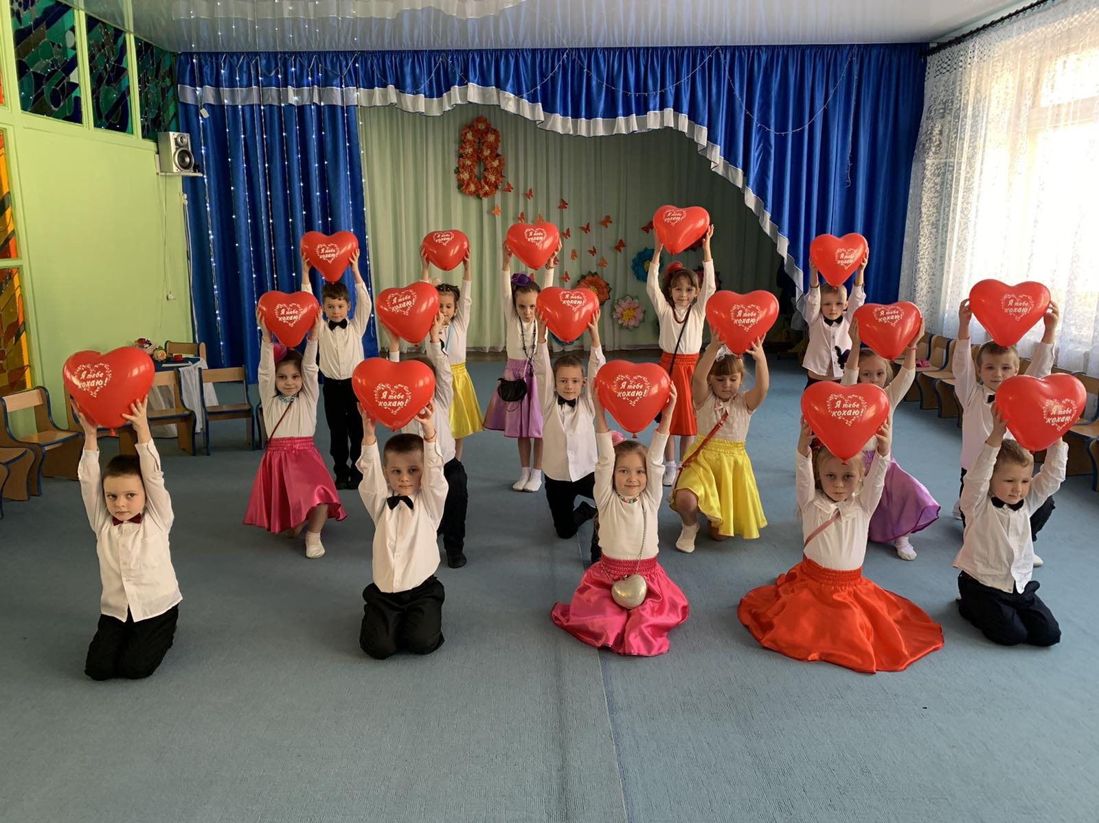
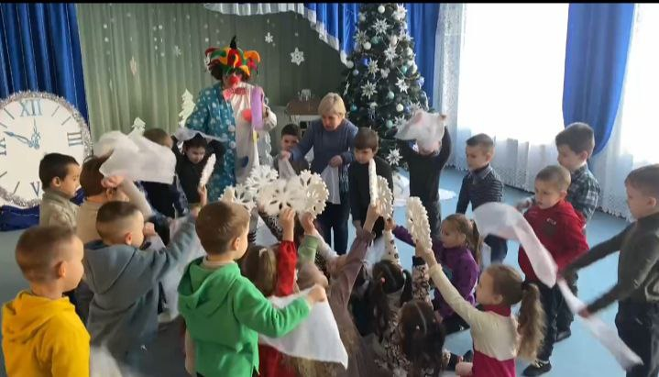
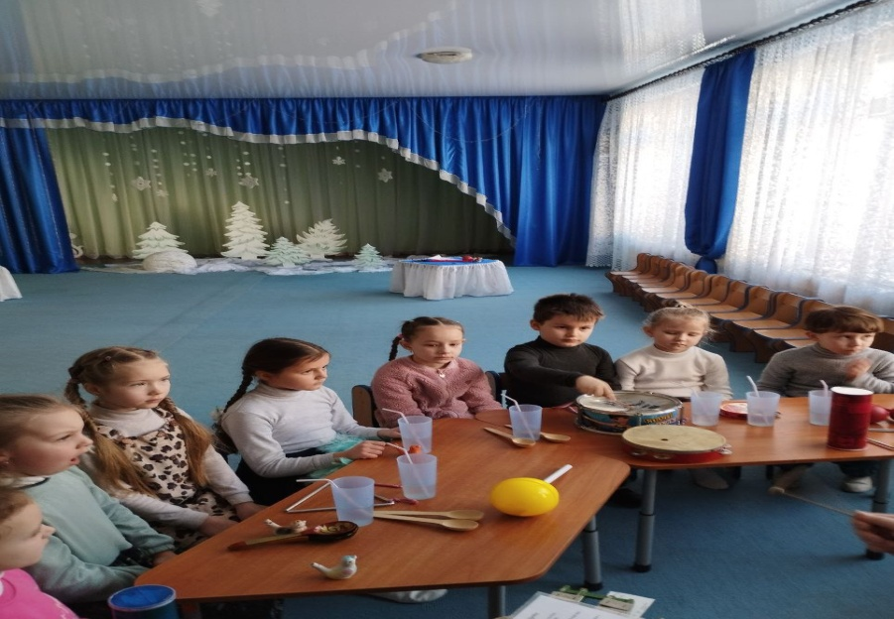
Імпровізація “ Дощик і краплинки”
Свято Весни і мами
Музична імпровізація “Сніжинки і вітер
Відкритий показ “Казка-шумівка про Україну”

Slide 14
НОРМАТИВНІ ДОКУМЕНТИ
Базовий компонент дошкільної освіти (наказ МОН від 12.01.2021 № 33)
https://mon.gov.ua/storage/app/media/rizne/2021/12.01/Pro_novu_redaktsiyu%20Bazovoho%20komponenta%20doshkilnoyi%20osvity.pdf
Щодо методичних рекомендацій до оновленого Базового компонента дошкільної освіти (лист МОН від 16.03.2021 № 1/9-148)
https://mon.gov.ua/ua/npa/shodo-metodichnih-rekomendacij-do-onovlenogo-bazovogo-komponenta-doshkilnoyi-osviti
«Про забезпечення психологічного супроводу учасників освітнього процесу в умовах воєнного стану вУкраїні»
лист МОН N 1/3737-22 від 29.03. 2022
Лист від 28.08.2025 н.р. МОН щодо організації дошкільної освіти дітей у 2025 – 2026н.р.
Санітарний регламент для дошкільних навчальних закладів https://zakon.rada.gov.ua/laws/show/z0563-16#Text
Програма Дитина . Освітня програма для дітей від 2 до 7 років. 2020 р.

Slide 15
Система заходів з метою презентації
практичної діяльності
Особистий блог - https://vseosvita.ua/user/id899363/blog
Всеосвіта - https://vseosvita.ua/user/id899363/library
Мій Юту канал - https://www.youtube.com/channel/UCFxzD3JAL8rj-2jKNJ00H-w
ФБ група ЗДО КТ №26
https://www.facebook.com/groups/469566153599151
Індивідуальна освітня траєкторія профрозвитку педагога 2021-2026 н.р. https://vseosvita.ua/private/blog/95236-315f
Підсумки професійної діяльності педагогічного працівника за професійним стандартом «Вихователь закладу дошкільної освіти» 2023-2024 н.р.
https://vseosvita.ua/private/blog/103719-eccd
Підсумки самооцінювання власної професійної діяльності за 2024-2025 н.р.
https://vseosvita.ua/private/blog/112353-41f6

